Slide 1

Реализация системы
наставничества
в МОБУ СОШ д. Николаевка
2022-2023 учебном году

Slide 2

Цель программы:
Обеспечение эффективного вхождения в должность молодого педагога и уменьшение количества возможных ошибок, связанных с включением в новую работу; формирование педагогически и методически грамотного учителя.

Slide 3
Задачи программы:
1. Привитие молодому специалисту интереса к педагогической деятельности и закрепление учителя в образовательном учреждении
2. Ускорение процесса профессионального становления учителя и развитие способности самостоятельно и качественно выполнять возложенные на него обязанности по занимаемой должности

Slide 4
Задачи программы:
3. Адаптация молодого педагога в коллективе, усвоение лучших традиций коллектива школы и правил поведения в образовательном учреждении, сознательного и творческого отношения к выполнению обязанностей учителя.
4. Создание условий для профессионального становления и самореализации молодого педагога. Формирование у молодого педагога потребность в непрерывном самообразовании

Slide 5
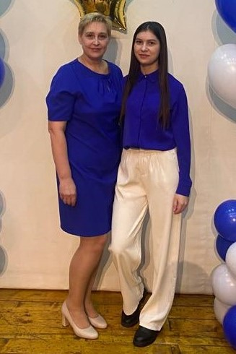
Наставник:
Прахова Лариса Анатольевна
учитель физической культуры
Молодой педагог:
Байкова Эльвина Радиковна преподаватель-организатор ОБЖ

Slide 6
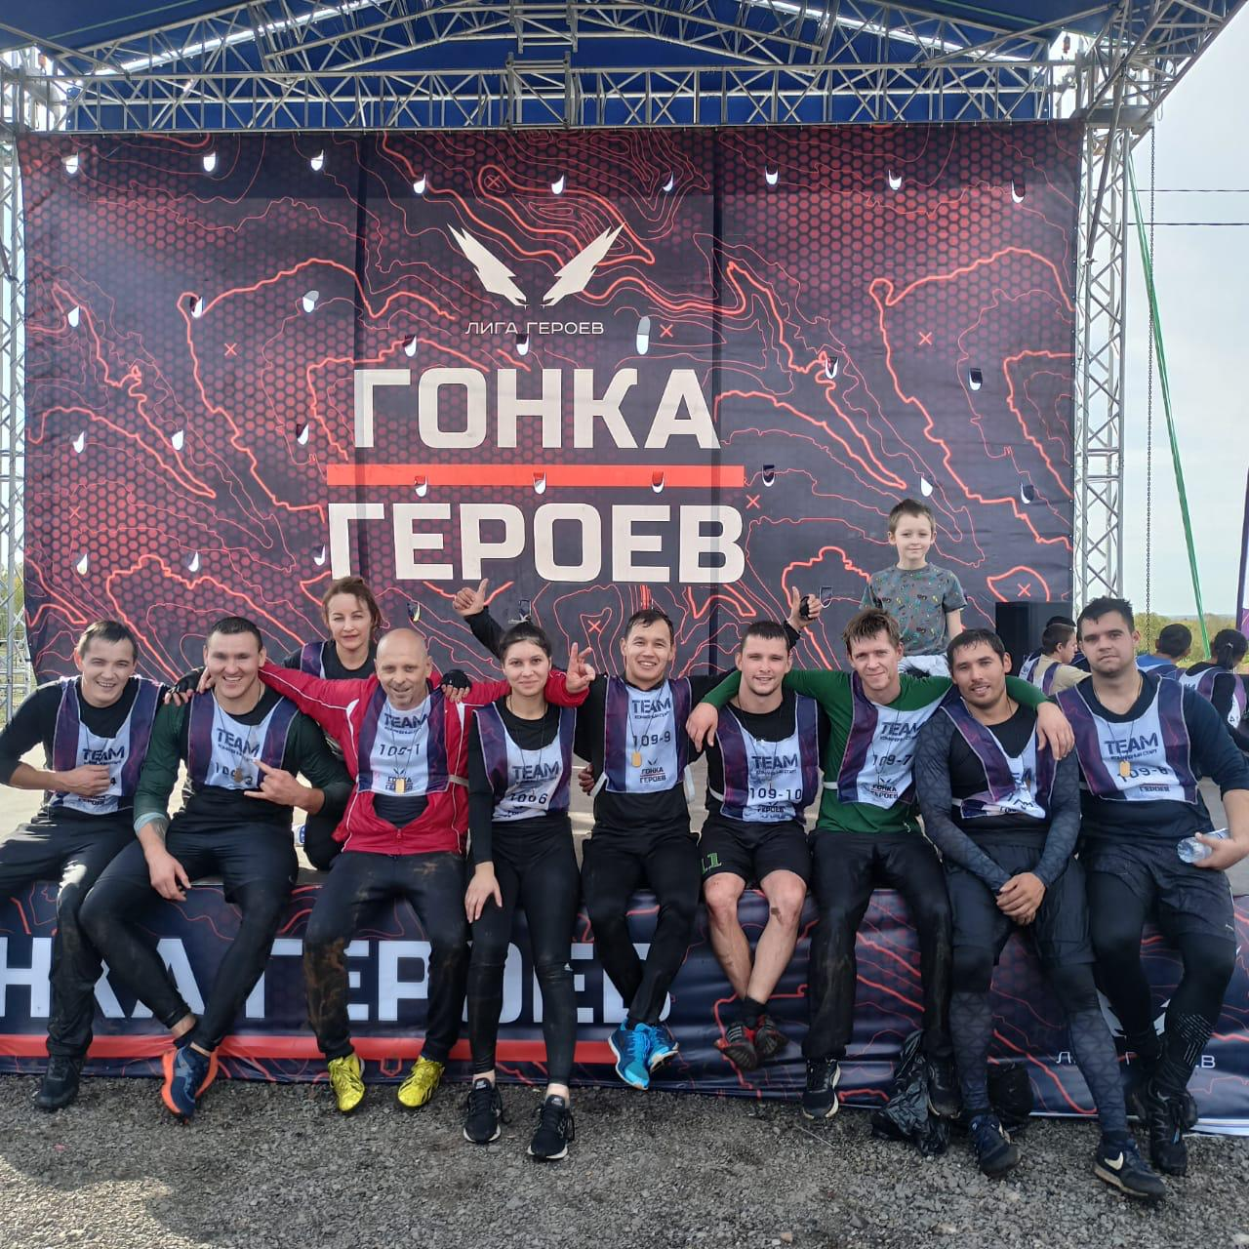
Первое испытание молодого специалиста.
Участие в составе
команды Уфимского района
в образовательном забеге
«Гонка Героев»
23 сентября 2022

Slide 7
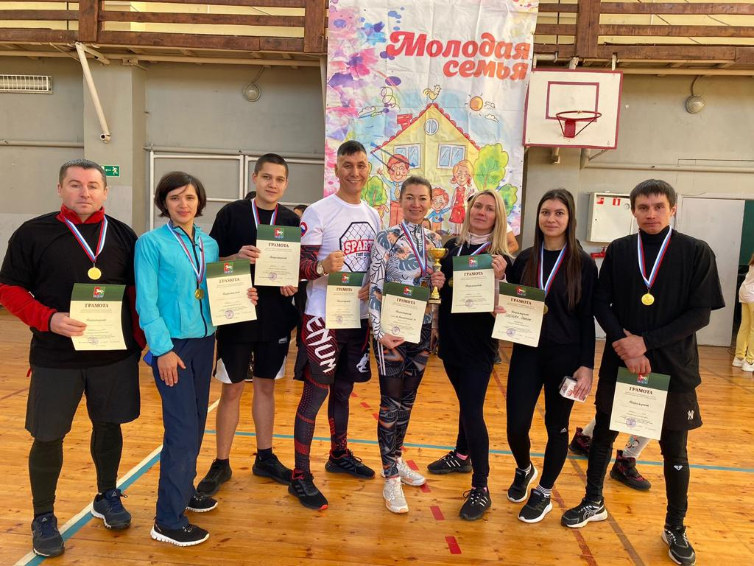
Фестиваль «Молодая семья»
в составе команды сельского поселения
д. Николаевка
I место

Slide 8
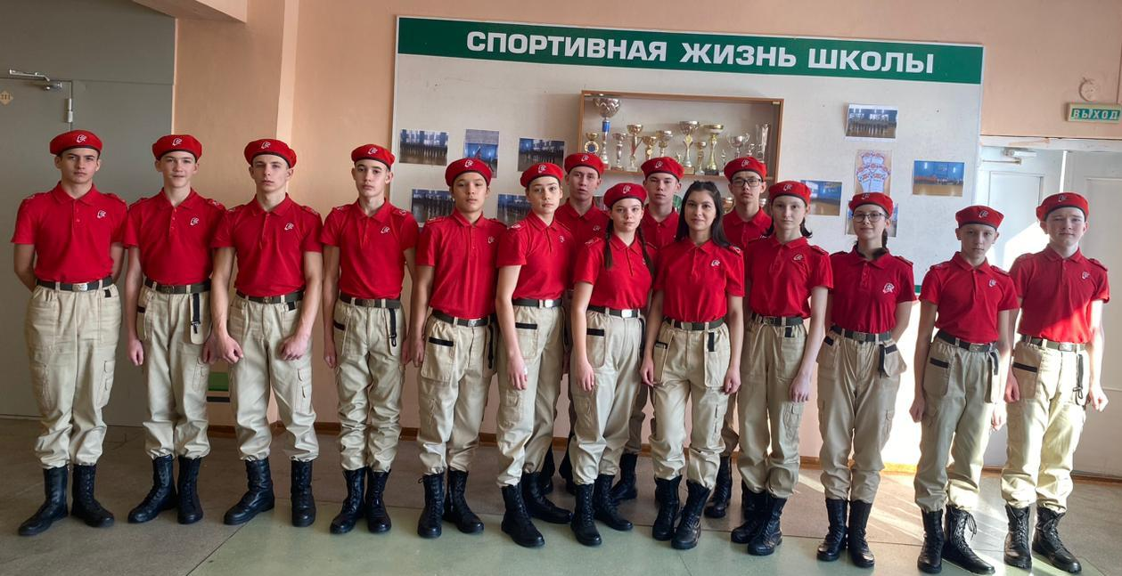
Школа безопасности
II место

Slide 9
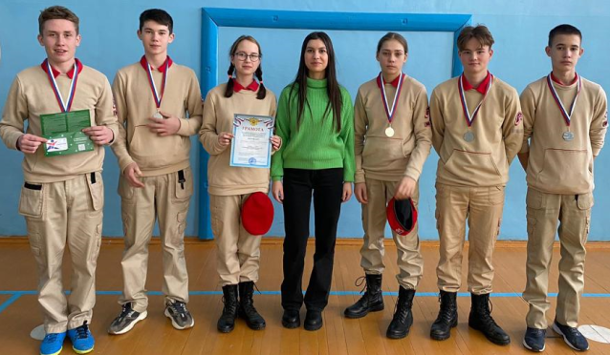
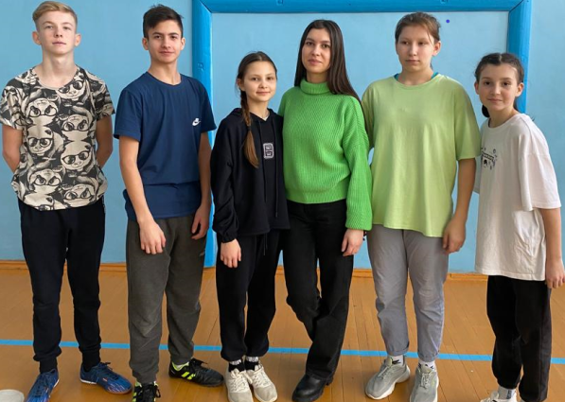
Юнармейские игры
команда 8-9 классы
II место
6 января 2023
Юнармейские игры
команда 6-7 классы
III место
6 января 2023

Slide 10
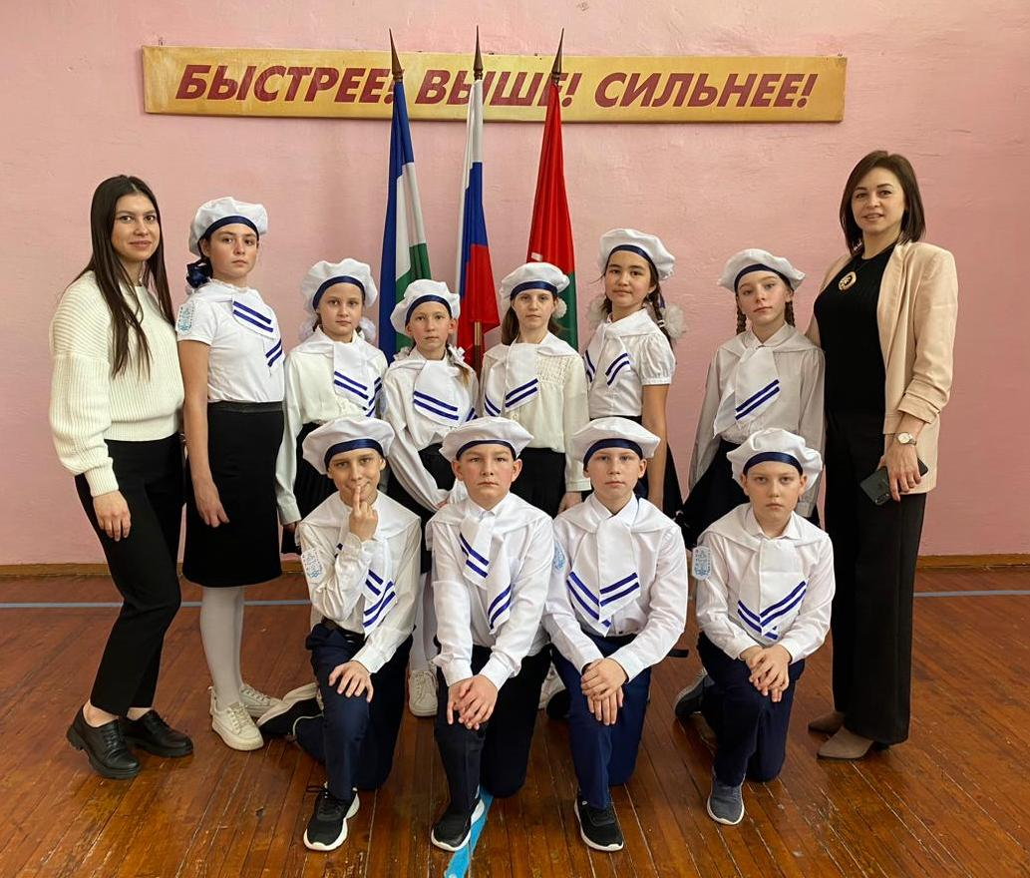
Защитники
вперед
I
место
31 января
2023

Slide 11
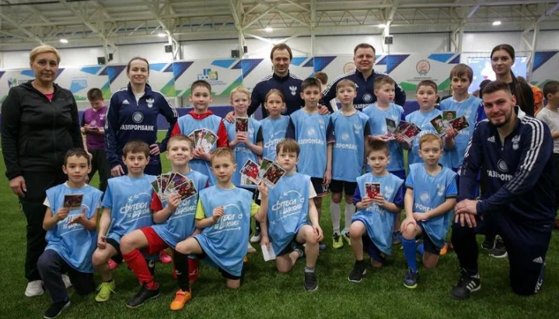
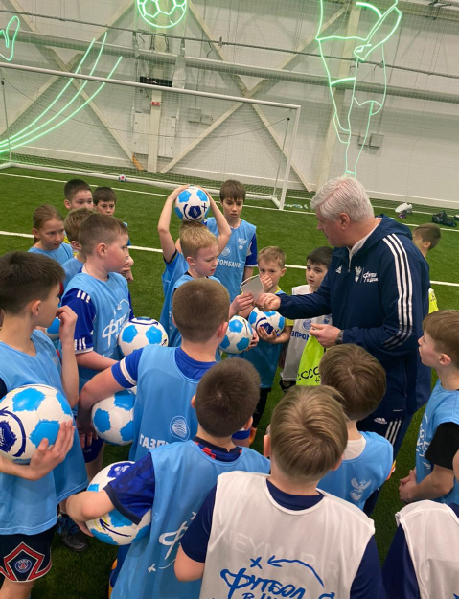
Проект
«Футбол в школу»
Фестиваль «Урок Футбола» участники:
1. Елена Терехова
2. Руслан Пименов
3. Дмитрий Сычев
4. Борис Никоноров
5. Алексей Гасилин
1 апреля 2023

Slide 12
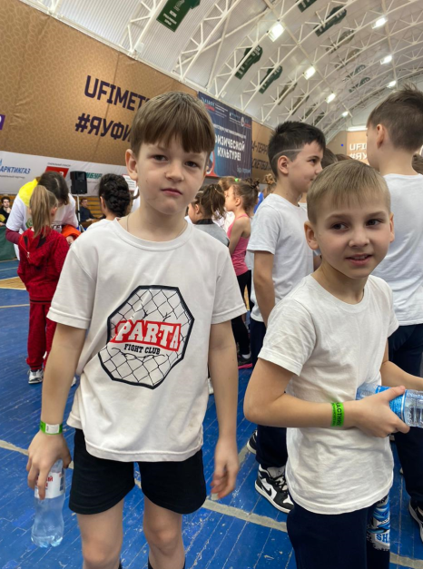
Олимпиада на Кубок имени
Ю.А. Гагарина
Республиканский этап
Селедцов Михаил – призер
Кусюкбаев Лев – призер
учитель: Байкова Эльвина Радиковна
3 апреля 2023

Slide 13
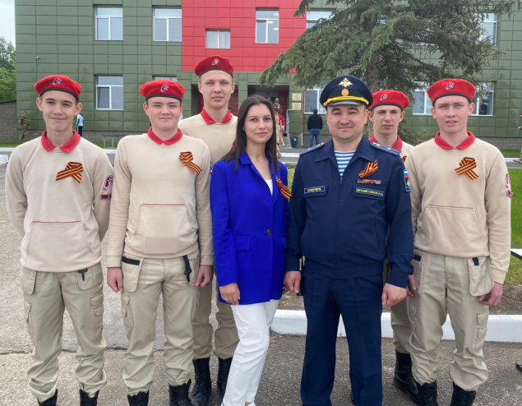
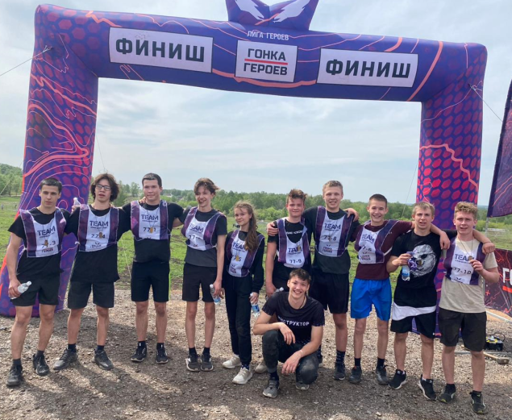
Республиканские соревнования
«Гонка Героев»
среди воспитанников
военно-патриотических клубов Республики Башкортостан
Военно-патриотический парк культуры и отдыха Республики Башкортостан «Патриот»
6 мая 2023

Slide 14
Выводы. Байкова Эльвина Радиковна успешно проходит период профессиональной адаптации, налаживает устойчивый контакт с учащимися, применяет информационно-коммуникативные технологии в работе с учащимися. Стиль отношений учителя с обучающимися доброжелательный и внимательный. Прислушивается и выполняет рекомендации педагога-наставника в вопросах совершенствования теоретических
знаний, повышения профессионального мастерства через
участие в семинарах, вебинарах, конкурсах.
В целом, задачи, поставленные перед наставником на 2022-2023 учебный год, выполнены.

Slide 15
1. Молодому педагогу Байковой Эльвине Радиковне
1.1. Продолжать повышать свой профессиональный уровень через участие в семинарах, вебинарах, по теме самообразования.
1.2. Посещать уроки опытных учителей с целью овладения методикой преподавания предмета.
1.3. Использовать различные формы и методы обучения, привлекать учащихся к постановке цели и задач на уроке, формировать у учащихся умения самостоятельно добывать необходимую информацию, работать в парах, группах.
1.4. На занятиях использовать разнообразные виды деятельности.
1.5. Планировать занятия с увеличением самостоятельной деятельности учащихся при контролирующей, а не ведущей роли учителя.

Slide 16
2. Наставнику продолжить работу с молодым специалистом по следующим вопросам:
2.1. Владение молодым специалистом нормативной базы преподавания предметов.
2.2. Работа молодого учителя над темой самообразования. 2.3. Работа со школьной документацией.
Наставник: Прахова Лариса Анатольевна

Slide 17


